Slide 1




智能控温足浴桶的设计与实现
开题答辩
答辩学生：黄琳 指导老师：杨青
电子工程与自动化学院

Slide 2
目录
01.项目背景与意义
CONTENT
02.市场调研与现有产品分析
03.设计重点与难点
04.设计方案

Slide 3
项目背景与意义
PART 1

Slide 4
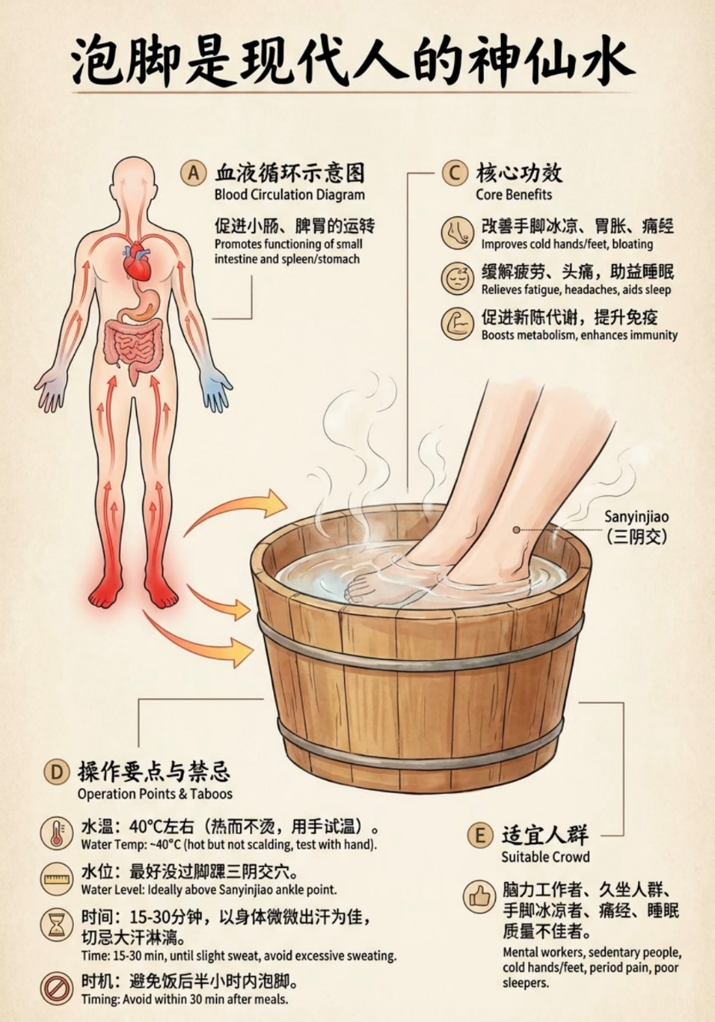

1 项目背景与意义
足部作为人体“第二心脏”，其健康与全身气血循环紧密相连。睡前足浴作为一种经典的家庭养生方式，具有改善局部血液循环、驱散寒气、缓解身心疲劳等多重保健功能。然而在传统操作中，水温难以精确维持、加热过程费时费力，导致养生效果与体验体验大打折扣。尤其在现代快节奏生活下，人们迫切需要一种既能保留传统养生精髓，又能简化操作、提升舒适度的智能养生方案。

Slide 5
市场调研与现有产品分析
PART 2

Slide 6


2 市场调研和现有产品分析
市场现状
当前足浴产品品类丰富，普遍具备基础恒温功能，部分配备固定模式的按摩功能，但智能化程度低、体验同质化明显。
产品痛点
操作依赖人工，水温控制不便
按摩模式单一，缺乏个性化适配
远程控制功能缺失，智能交互不足
用户需求
消费者已不满足于基础功能，对 “智能操控+个性按摩” 的复合型体验需求强烈，期待更便捷、舒适的智能养生解决方案。
本设计以STM32单片机为核心，构建一个具备“智能控温”与“多模式按摩”功能的智能足浴桶系统。它支持触摸屏本地控制与手机APP远程操控，运行状态通过LCD屏与APP同步显示，实现透明化管理。系统将硬件集成与智能控制深度融合，致力于打造一款操作便捷、功能丰富且体验舒适的智能化居家养生设备，回应当前市场对个性化、智能化健康产品的消费趋势。

Slide 7
设计重点与难点
PART 3

Slide 8



4 设计重点与难点
01
02
设计重点
设计难点
精准水温控制
按摩模式切换
人机交互
安全可靠保障
控温精度与加热速率
按摩运行稳定性
安全保障及时准确

Slide 9
设计方案
PART 4

Slide 10
4 设计方案
四大功能预览
智能控温功能
采用PID算法实现精准水温控制，确保温度恒定。系统具备多重安全保护机制，确保用户使用安全。
多模式按摩功能
提供三种按摩模式：轻柔、标准、强劲。用户可根据需求自由切换，享受个性化按摩体验。
人机交互功能
触控开关实现本地操作，手机APP支持远程控制，LCD显示屏实时显示工作状态。
安全与辅助功能
具备漏电保护、缺水提醒、断电记忆等多重安全保障功能，确保设备安全可靠运行。

Slide 11
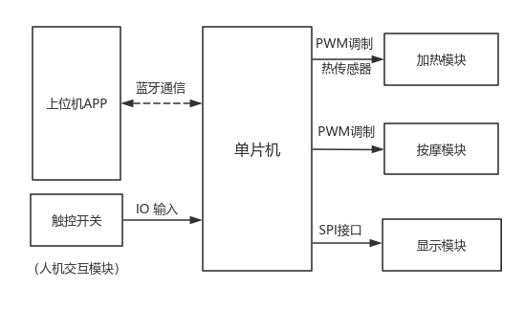
4 设计方案
主控芯片选型与系统架构
STM32F103单片机
基于ARM Cortex-M3内核，主频可达72 MHz ，具备丰富且稳定的外设资源。
核心优势
高性能 — 72MHz主频，Cortex-M3内核
丰富外设 — 多路PWM、ADC、SPI、GPIO
稳定可靠 — 工业级品质，抗干扰强
成本优势 — 性价比高，易于采购

Slide 12
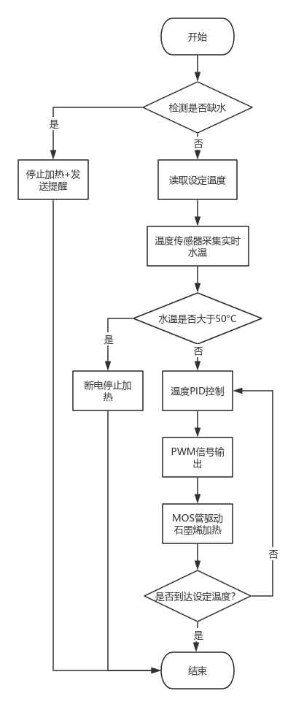
4 设计方案
加热控温模块设计
加热控温模块工作流程
石墨烯加热贴片
采用石墨烯加热贴片作为主要加热元件，具有升温快、受热均匀、功耗低的特点。
1
温度采集
温度传感器、水位传感器实时采集并反馈至单片
机，构成闭环控制回路
受热均匀
升温快
功耗低
2
PID算法控制
内部控制器运行PID温度控制算法，根据设定温度
与当前水温的偏差自动调整PWM占空比
控制方式
3
功率调节
PWM信号驱动
通过PWM信号驱动MOS管调节加热功率
PWM占空比越高，加热强度越大，实现快速升温与
维持平衡的温定
PID闭环控制
自动调整PWM占空比，抑制超调与波动
4
安全保护机制
检测到温度过高、水量不足、异常升温、漏电时，
立即关断MOS管

Slide 13
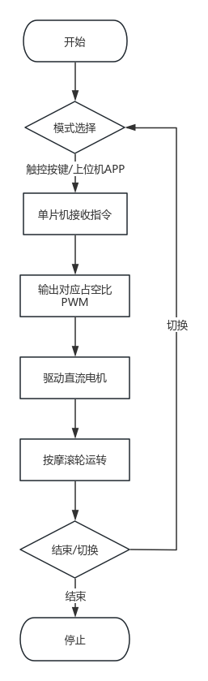
4 设计方案
多模式按摩模块设计
PWM信号驱动
按摩模块工作流程
采用PWM信号独立驱动四路直流电机，实现对按摩滚轮转速的多挡位调节。PWM占空比越高，对应电机转速越快，从而带动按摩滚轮产生不同强度的滚动效果。
1
用户指令输入
用户可通过触控按键或手机APP选择三种按摩模式
控制方式
2
PWM信号输出
电容触控开关
单片机根据所选模式输出相应PWM信号
通过电容触控开关进行本地操作
上位机APP
3
电机转速控制
通过蓝牙连接进行远程控制
控制电机从轻柔到强劲多级可调，满足个性化按摩需求

Slide 14
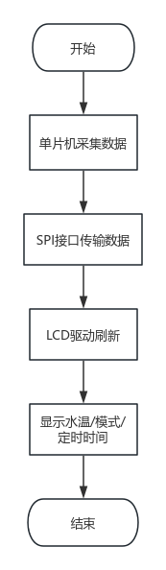
4 设计方案
LCD显示模块设计
LCD显示屏
SPI接口驱动
采用LCD显示屏完成关键的信息展示功能，可实时显示水温、按摩模式、定时状态等设备工作参数。
通过STM32F103的SPI接口进行驱动，实现稳定高速的数据刷新，确保界面显示清晰流畅。
显示内容规划
LCD显示优势
当前水温
高清晰度
实时显示水温（35-48℃），方便用户了解当前状态
LCD显示屏分辨率高，字符清晰易读
定时状态
高速刷新
显示剩余时间，提醒用户使用时间
SPI接口驱动，数据刷新快速流畅
环境适应
按摩模式
在潮湿环境下保持良好可视性
显示当前按摩模式（轻柔/标准/强劲）
信息集成
工作状态
在同一界面集成展示多种内容
显示加热、按摩等工作状态

Slide 15
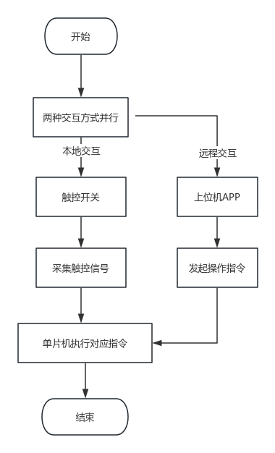
4 设计方案
人机交互模块设计
本地交互
远程交互
采用电容触控开关实现，通过检测手指接近或触碰引起的电容变化来判断操作指令，其密封性结构极其适用于潮湿环境。
通过基于C#语言以及微软的WPF框架开发的上位机APP实现，具有灵活的界面自定义能力和高效的数据绑定机制。
电容触控技术
手机APP功能
工作原理
技术架构
检测手指接近或触碰引起的电容变化来判断操作指令
基于C# + WPF框架开发
环境适应
实时监控
密封性结构，极其适用于潮湿环境
水温、按摩模式等运行状态的实时可视化
信号处理
远程操作
通过GPIO口采集信号，软件滤波避免误触发
支持远程的温度设定、模式选择等操作

Slide 16

恳请各位老师批评指正!
THANK YOU FOR YOUR ATTENTION.

